Slide 1


Soutenance du Projet de Fin d’Études pour l’obtention du titre Ingénieur d’État en Informatique
Filière Génie Logiciel
La mise en place d’un asset
d’automatisation sur un projet SAP
Présenté par :
Anas ABOUALI
Encadré par :
Pr. Bouchra BERRADA (ENSIAS)
Mme. Soukaina KENTAOUI (Deloitte)
Membres du jury :
Mme. Sanaa ELFKIHI (Présidente)
M. Karim BAINA (Examinateur)
Notes:
Honorable jury, chère audience Bonjour, Tout d'abord, je voudre vous remercier pour votre présence et votre temps. Ensuite,j’ai le plaisir de vous présenter mon travail dans le cadre du projet de stage fin d’étude effectué chez Deloitte en vue de l’obtention du diplôme d’Ingénieur d’Etat..Ce projet s’intitule <La mise en place d’un asset d’automatisation sur un projet SAP» sous supervision de Mme Bouchra BERRADA coté ENSIAS ,et Mme Soukaina el kentaoui, cote Deloitte.
Durant cette présentation je vous exposerai mon travail réalisé durant les 6 mois de mon stage.

Slide 2
PLAN
Contexte général
Analyse fonctionnelle
Etude conceptuelle
Mise en œuvre
Conclusion et perspectives
Notes:
Pour ce faire je vais suivre le plan suivant
Je commencerai une étude du contexte général du projet où sera présenté l’organisme d’accueil, la problématique , l’objectif et la conduite du projet,
suivi par analyse fonctionnelle où sera présenté les besoins fonctionnels du projet, ensuite une etude conceptuelle dans lequel nous décrirons la démarche suivi pour la réalisation des différents partie du projet ,afin d’aboutir à sa mise en œuvre et finalement la présentation sera clôturer par une conclusion .

Slide 3
Contexte général
Notes:
DCommençant par le contexte général du projet, Ce chapitre donne une vue globale sur l’organisme d’accueil à savoir Deloitte, ainsi qu’une présentation du cadre de projet

Slide 4
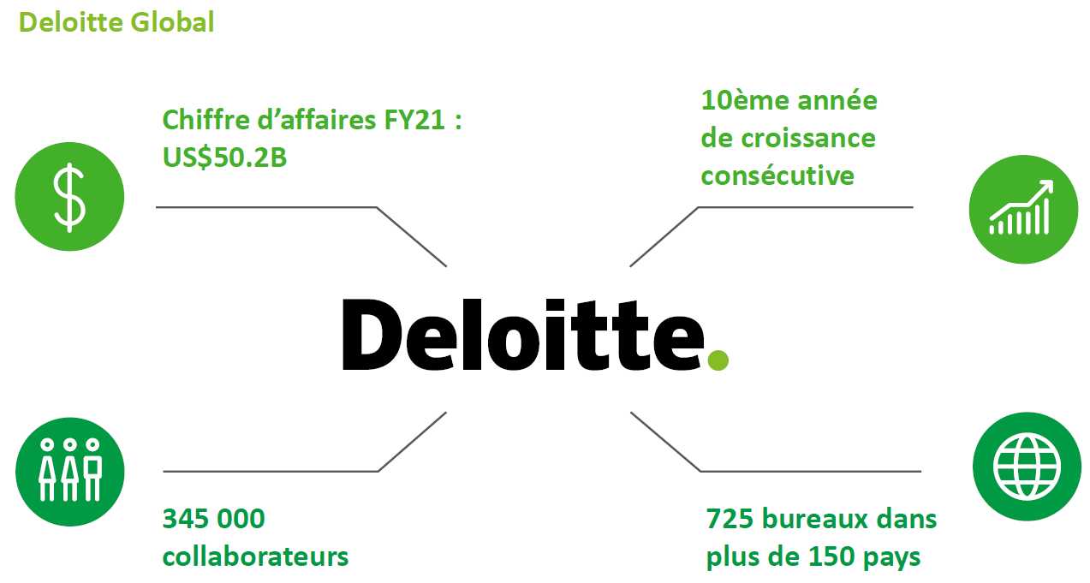
Contexte général
Analyse fonctionnelle
Etude
conceptuelle
Mise en œuvre
Conclusion et perspectives
Deloitte ES
Problématique
Conduite du projet
Objectifs
L’organisation
Notes:
Deloitte, leader des services professionnels en audit & assurance, conseil, conseil financier, conseil
en matière de risques et conseil fiscal et juridique, avec un chiffre d’affaires de 50B, mobilise
l’ensemble de ses expertises pour répondre aux enjeux de ses clients de toutes tailles et de tous
secteurs d’activités.

Slide 5
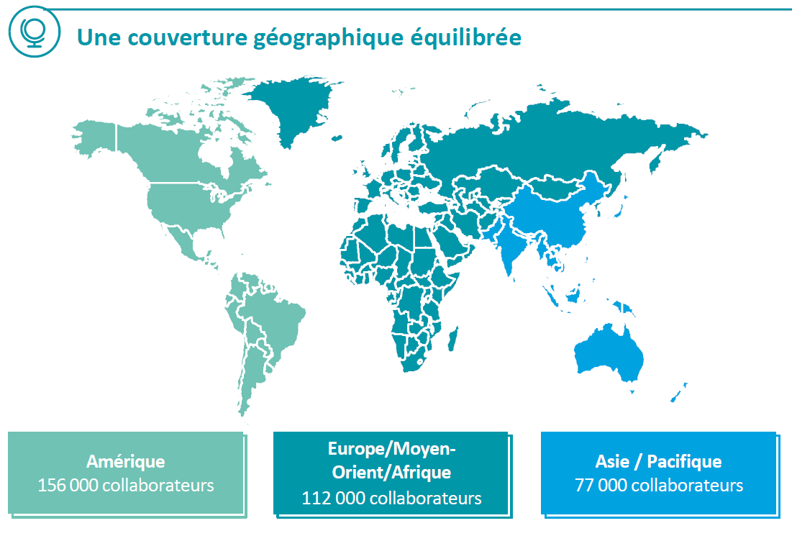
Contexte général
Analyse fonctionnelle
Etude
conceptuelle
Mise en œuvre
Conclusion et perspectives
Deloitte ES
Problématique
Conduite du projet
Objectifs
L’organisation
Notes:
Avec plus que 312 000 collaborateurs implantés dans 150 pays, Deloitte, depuis plus de 150
ans, a su gagner par sa qualité de service la confiance de ses clients et créer ainsi la différence. et surtout la qualité de son service Consulting qui le plus grand revenue parmis ses service
Parmis ses filiale je fais partie de Deloitte ES Casablanca, et je fais partie du service Consulting Techno

Slide 6
Contexte général
Analyse fonctionnelle
Etude
conceptuelle
Mise en œuvre
Conclusion et perspectives
Deloitte ES
Problématique
Objectifs
Conduite du projet
L’organisation
Extended Services
Notes:
Deloitte ES a été fondée principalement pour apporter son expertise à la demande régionale européenne et apporter un soutien supplémentaire aux centres mondiaux
Le centre de localisation géographique en fait un bon candidat pour opérer avec des clients des deux hémisphères
Durant ma duree de stage on vecu la transformation de l’organizme de Deloitte Nearshore a DES qui represente la croissance de l’organisme et de service offer par deloitte pour que DES soit un centre de service . et aussi de local comme vous pouvez voire sur les figure

Slide 7
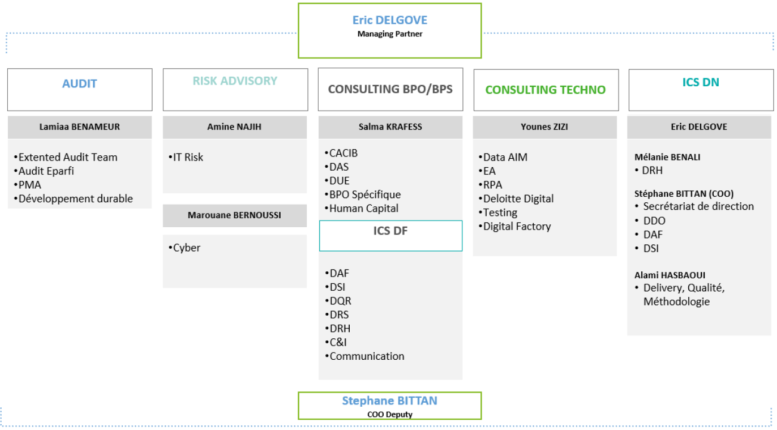
Contexte général
Analyse fonctionnelle
Etude
conceptuelle
Mise en œuvre
Conclusion et perspectives
Problématique
Conduite du projet
Deloitte ES
Objectifs
L’organisation
Notes:
Voici l’organigrame de l’organization, ou j’ai integree la pratique testing sous le pole Consulting Techno.

Slide 8
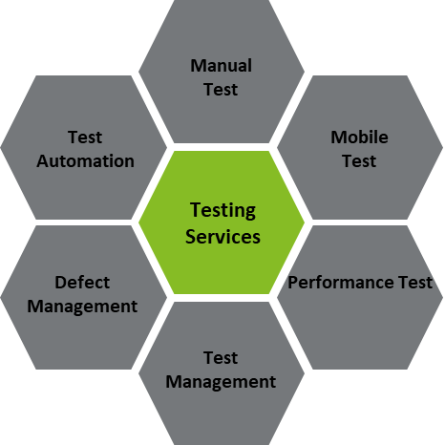
Contexte général
Analyse fonctionnelle
Etude
conceptuelle
Mise en œuvre
Conclusion et perspectives
Problématique
Conduite du projet
Deloitte ES
Objectifs
Suivre un processus cohérent pour effectuer des tests manuels et fonctionnels pour tous les types de tests.
Offre de service
Augmenter le nombre de fonctionnalités testées, améliorer l’efficacité et la qualité des tests en utilisant des outils appropriés
Tester les différents aspects d’applications (fonctionnalité, performance, réseau, convivialité, sécurité) pour fournir des applications mobiles sans défaut.
Mesurer les performances sous une charge de travail particulière
Apporter un soutien aux développeurs lors de la résolution des anomalies et générer des rapports pour améliorer l'efficacité des tests.
Contrôler et suivre le processus de test depuis l'élaboration des cas de test jusqu'au rapport sur le statut d'exécution.
Notes:
Voici l’offre de service

Slide 9

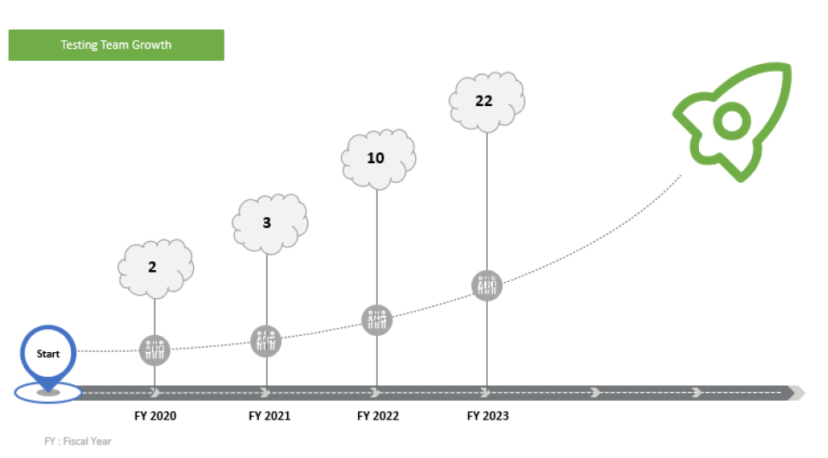
Contexte général
Analyse fonctionnelle
Etude
conceptuelle
Mise en œuvre
Conclusion et perspectives
Problématique
Conduite du projet
Deloitte ES
Objectifs
L'équipe Testing
Notes:
Durant mon stage j’ai intégré l'équipe testing (ou bien la pratique testing), une pratique qui comme son nom l’indique offre une multitude de service qui rentre dans le scope de l’Assurance Qualite logiciel et plus précisément le Testing, ou on parlera de notre offre de service dans le slide suivant,
Ici on peut visualise la croissance de l’equipe on terme de collaborateur, ou l’equipe a commancer par 2 person , et quand j’ai integer on est etait 7, aujourdhui on est 19 collaborateur avec une ambition plus grande de croissance.
Voici une photo de l'équipe lors d’un dejeuner avec la presence de notre manager et du directeur de pole Techno.

Slide 10
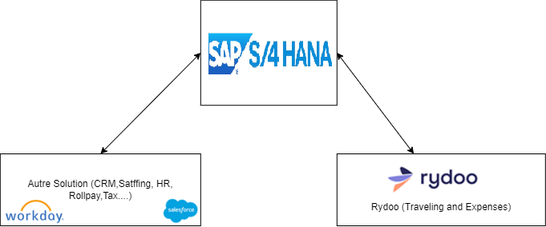

Contexte général
Analyse fonctionnelle
Etude
conceptuelle
Mise en œuvre
Conclusion et perspectives
Deloitte ES
Problématique
Conduite du projet
Objectifs
Problématique
New ERP
L’intégration du nouvel ERP
Le nouvel ERP est au coeur des activités de Deloitte, il offre plusieurs services, et il est connecté à plusieurs plateformes et solutions de :
— Ressource humaine
— Dépenses
— Paie
— Ventes
— Dotation en personnel
— Approvisionnement
— etc..
Notes:
dans cette section on va aborder la problematique:
qui sera diviser en 2 problematique:
la premier etant l’integration du nouvel ERP avec une autre solution Rydoo.
afin de garantir l’integration fluid entre les deux system. on a mis en place des tests fonctionnels, et plus précisément
les tests d’intégration, et les tests UAT (User Integration Testing).
Le projet du nouvel ERP est un projet interne à Deloitte. C’est un projet qui permette
aux cabinets membres de transformer leurs processus de gestion des missions et de finance de
manière plus efficace et à collaborer et tirer parti des meilleures pratiques dans le monde entier.
le contexte de cette problematique consiste à garantir
l’intégration complète du nouvel ERP avec la solution Rydoo

Slide 11
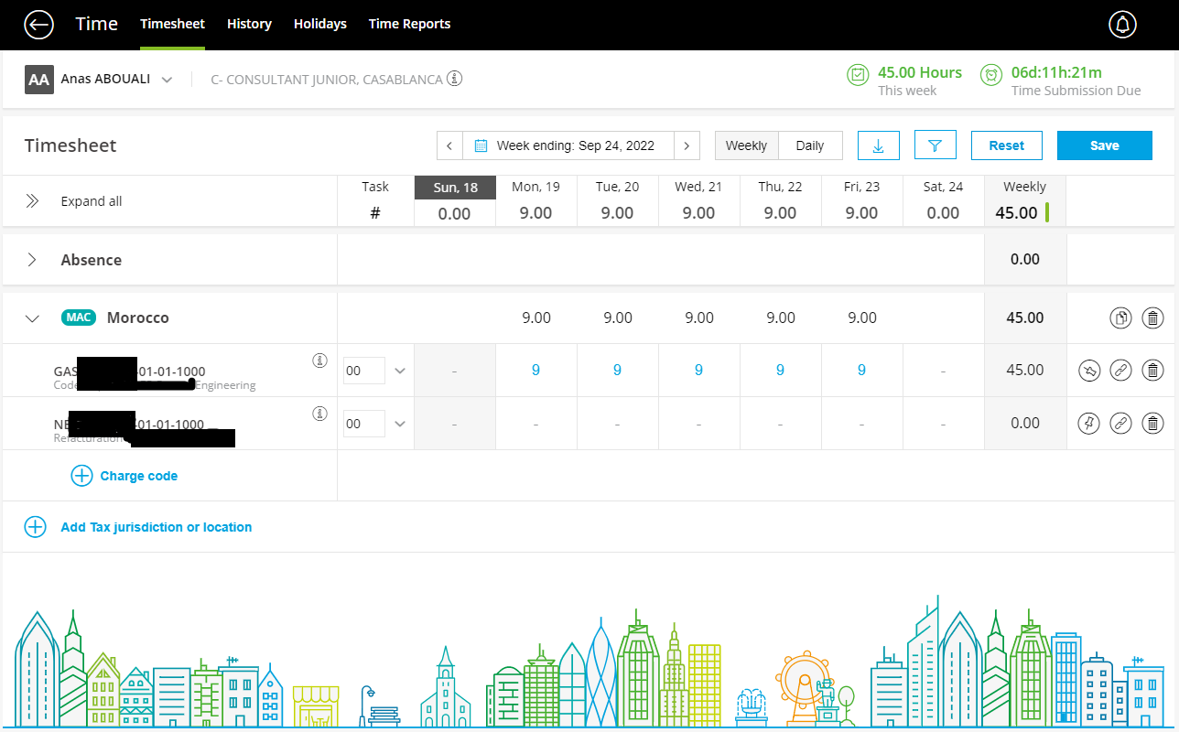
Contexte général
Analyse fonctionnelle
Etude
conceptuelle
Mise en œuvre
Conclusion et perspectives
Deloitte ES
Problématique
Conduite du projet
Objectifs
Problématique
2) La Saisie manuelle des feuilles de temps
La migration d’une grande quantité de données sur le nouvel ERP.
Notes:
La deusieme problematique etant la saisie des feuilles de temps liées au département Deloitte Avocats France.
après l'intégration du nouvel ERP, Deloitte avocats de france se trouve face à la migration de la migration d’une grande quantité d’heure vers le nouvel ERP,
Malgré la présence d’une API qui permet la saisie des feuilles de temps sur la solution SAP/4HANA, on a pas pu l’utiliser car elle ne permettait que la saisie des quantités d’heure et non pas de commentaire.
La réalisation de la deuxième tâche consistait à automatiser la saisie des feuilles de temps liées au département Deloitte Avocats France sur la solution SAP/4HANA
pour la gestion des
feuilles de temps, en incluant et les quantités d’heures et les commentaires. L’automatisation de ce processus a été faite à travers le même outil d’automatisation Selenium et en utilisant les
mêmes approche framework. Cette migration de données ne pouvait pas être réalisée directement à cause des contraintes temporelles de livraison. Malgré la présence d’une API qui permet la
saisie des feuilles de temps sur la solution SAP/4HANA, on a pas pu l’utiliser car elle ne permettait que la saisie des quantités d’heure.

Slide 12

Contexte général
Analyse fonctionnelle
Etude
conceptuelle
Mise en œuvre
Conclusion et perspectives
Problématique
Deloitte ES
Conduite du projet
Objectifs
Les objectifs
Automatiser les tests d'intégration.
Automatiser les tests de validation utilisateur
Exécution des tests
Rapport d'exécution des tests

Slide 13
Contexte général
Analyse fonctionnelle
Etude
conceptuelle
Mise en œuvre
Conclusion et perspectives
Problématique
Deloitte ES
Conduite du projet
Objectifs
Les objectifs
Automatiser le processus de saisie des feuilles de temps
Gérer les exceptions.
Optimisation de temps d'exécution
Configure l'environnement d'exécution du code.
Montrer nos capacités en automatisation.
Notes:
Dans les objectives de cette mission d’automatisation y’a vais plusieur contraint a gere
La premier etant l’automatisation bien sur du process, suivis d’un partie tres important etant gestion des execptions qu’est ce que sa signifie ?
Il signifie gere les execptions de chargement par exemple de page d’erreur de jeux de donnee, et le plus important c’est que notre programme travail sur l’envirenement de prod, Car bien sur tout nos expérimentation et travail ce fait dans l'environnement de test.
L’optimisation de temps d’execution signifie tout simplement l'utilisation de parallélisation dans l’execution donc a la place qu’on ajout colaborateur par colaborator on va travail sur la maximisation de temps d’execution, on executant le nombre maximal d’instance possible sans risque d’encasrement.
Le configuration de l’environement d’execution a ete un tache aussi tres interessant car notre programme va marche sur une autre machine du coups il fallait installee tout les outils necessaires (java, intelliJ pour le debegage sur place …..).
et Finalement l'objectif ultime de cette mission est de montrer nos capacités en automatisation au Deloitte Advocate de france, pour des opportunités à l’avenir.

Slide 14
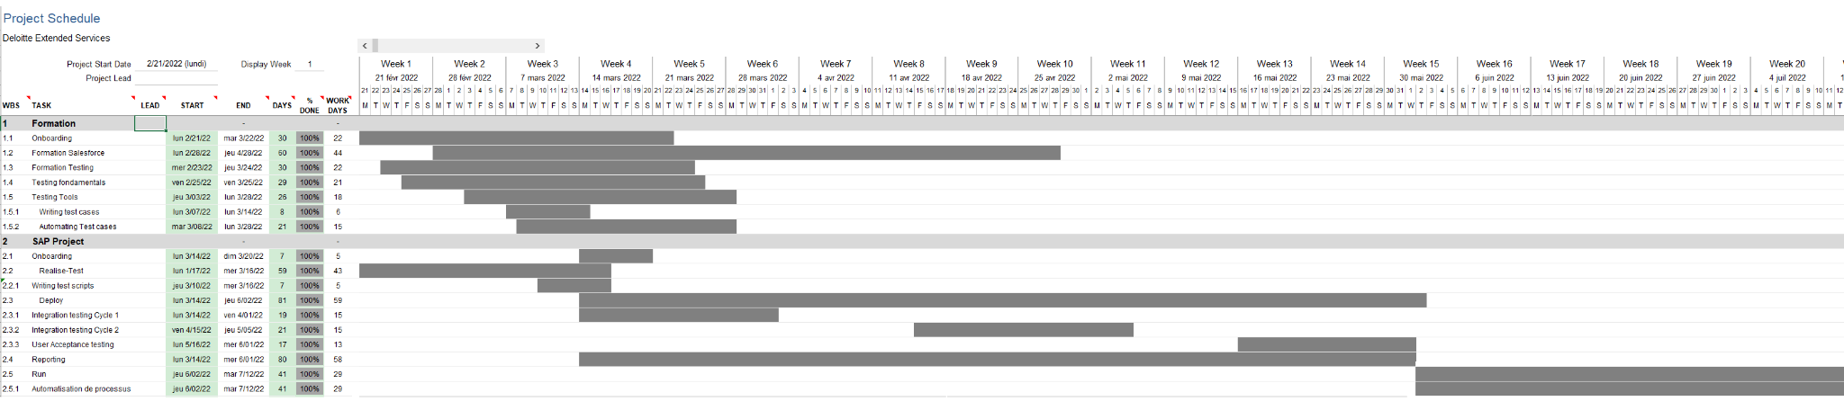
Contexte général
Analyse fonctionnelle
Etude
conceptuelle
Mise en œuvre
Conclusion et perspectives
Deloitte ES
Objectifs
Conduite du projet
Problématique
Gantt
Notes:
Pendant le durree de mon stage j’ai travailler sur plusieur tache, le diagramme commance du 21 fevrier et fini au 15 aout,
notament il y a 4 phase le premier etant le phase de formation, l’onboarding les formation obligatoir

Slide 15
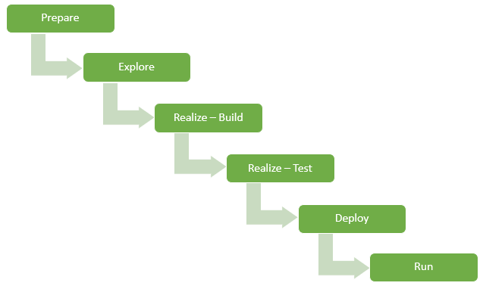
Contexte général
Analyse fonctionnelle
Etude
conceptuelle
Mise en œuvre
Conclusion et perspectives
Problématique
Objectifs
Conduite du projet
Deloitte ES
Cascade
Notes:
L’Enterprise Value Delivery (EVD) pour SAP est une méthode de mise en oeuvre à utiliser
dans le cadre des projets SAP de Deloitte. Elle présente une solide collection de modèles de
livrables.
Les phases du projet représentent la progression des principaux regroupements d’activités dans
le cycle de vie du projet. Les disciplines du projet se rapportent à des thèmes communs d’expertise
qui "traversent" chacune des phases du projet. L’EVD pour SAP prend en charge la
méthodologie Activate de SAP et il est aligné sur le PMBOK (Project Management Body of
Knowledge) et du PMI (Project Management Institute). La méthode cascade est une approche
linéaire et séquentielle des projets de développement logiciel qui utilise les résultats de chaque
phase pour former la base du travail de la phase suivante. La méthode Cascade d’EVD pour
SAP S/4HANA peut également être utilisée pour les projets SAP ECC.
Cette méthode éprouvée nous permet d’améliorer la qualité de livraison de nos projets SAP en
nous aident à élaborer le plan de projet, à identifier et à compléter les éléments livrables, et à
ajouter une structure aux projets complexes. En bref, l’EVD nous aide à collaborer de manière
cohérente avec nos clients et à les préparer au succès.

Slide 16
Contexte général
Analyse fonctionnelle
Etude
conceptuelle
Mise en œuvre
Conclusion et perspectives
Problématique
Objectifs
Conduite du projet
Deloitte ES
Préparation
Les objectifs de cette phase sont de planifier et de préparer les phases suivantes du projet.
Cela comprend :
Elaboration d’une charte de projet
Processus de gestion de projet et de qualité.
Plan directeur.
Plan de travail et d’un registre des produits livrables.
Pour les équipes de test il s’agit de :
Définir la Stratégie de test

Slide 17
Contexte général
Analyse fonctionnelle
Etude
conceptuelle
Mise en œuvre
Conclusion et perspectives
Problématique
Objectifs
Conduite du projet
Deloitte ES
Phase d' exploration
Organiser des ateliers pour concevoir les processus et les rôles de l’entreprise.
Effectuer une analyse des écarts d’adaptation pour déterminer les options de résolution des écarts.
Développer et de lancer un plan de nettoyage des données.
Documenter la conception de la configuration et les spécifications fonctionnelles.
Identifier les impacts des changements et de définir le programme de formation des utilisateurs finaux.
Notes:
L’objectif de cette phase est de permettre aux parties d’établir une compréhension commune de la manière dont SAP sera utilisé par le client. Il s’agit notamment de

Slide 18
Contexte général
Analyse fonctionnelle
Etude
conceptuelle
Mise en œuvre
Conclusion et perspectives
Problématique
Objectifs
Conduite du projet
Deloitte ES
Phase de réalisation
La configuration du système et le développement personnalisé.
Au cours de cette phase, des tests unitaires et de chaîne sont effectués et des analyses et rapports de veille stratégique sont créés.
Les autres spécifications fonctionnelles et techniques sont achevées.
Le nettoyage des données est effectué et les procédures de processus d’affaires et le matériel de formation des utilisateurs finaux sont développés
Notes:
L’objectif de cette phase est de se concentrer sur

Slide 19
Contexte général
Analyse fonctionnelle
Etude
conceptuelle
Mise en œuvre
Conclusion et perspectives
Problématique
Objectifs
Conduite du projet
Deloitte ES
Phase de réalisation
L’objectif de cette phase est d’utiliser différents types de tests pour confirmer que la solution répond bien aux exigences commerciales et techniques documentées.
Les activités comprennent
Le développement de cas de test,
La réalisation de tests
La résolution des défauts.
Notes:
Développer une approche de test d’intégration, des cas de test, des données de test et un plan de test.
Développer une approche de régression, des cas de test, des données de test et un plan de test
Créer un environnement de test d’intégration et effectuer un test d’intégration
Créer un environnement de test de régression et effectuer un test de régression.
Définir une approche d’automatisation des tests
Créer un environnement de test de performance et de stress
Effectuer des tests de performance et de stress
Développer une approche de test d’acceptation par l’utilisateur, des cas de test. Données et plan de tes
Remplir l’environnement de test d’intégration et effectuer le test d’intégration
Définir/développer un cadre d’automatisation des tests, un script d’automatisation
Créer l’environnement de test des chaînes et effectuer le test des chaînes
Développer une approche de test d’intégration, des cas de test, des données de test et un plan de test
Développer des procédures d’accès sécurisé
Concevoir des rôles composites de sécurité
Effectuer les tests du script d’automatisation des tests
Développer une approche de test de performance, des cas de test, des données de test et un plan de test

Slide 20
Contexte général
Analyse fonctionnelle
Etude
conceptuelle
Mise en œuvre
Conclusion et perspectives
Problématique
Objectifs
Conduite du projet
Deloitte ES
Déploiement
L’objectif de cette phase :
Livraison le produit ou la solution aux utilisateurs finaux
La formation des utilisateurs finaux
Les tests d’acceptation par les utilisateurs
Une répétition générale et le déploiement du produit ou de la solution dans l’environnement de production

Slide 21
Contexte général
Analyse fonctionnelle
Etude
conceptuelle
Mise en œuvre
Conclusion et perspectives
Problématique
Objectifs
Conduite du projet
Deloitte ES
Cascade
L'objectif de cette phase est de :
Passer des activités de préparation de l'environnement de pré-production à l'utilisation du système de production et au soutien des nouveaux processus d'affaires.
C’est sur cette étape que nous étions amenés à implémenter l’automatisation du processus.

Slide 22
Analyse fonctionnelle
Notes:
Cette partie présentera la spécification fonctionelle du notre projet
Commençant par les besoins fonctionnelles:

Slide 23

Contexte général
Analyse fonctionnelle
Etude
Conceptuelle
Mise en œuvre
Conclusion et perspectives
Besoins fonctionnels
Automatisation des tests
Améliore le temps d'exécution
Améliore le contrôle et la transparence des activités de test
Améliore la détection des défauts
Réduire les coûts de test
Améliore la réutilisation des scénarios de test
Assure la cohérence et la fiabilité
Améliore la précision
Notes:
Maitenant passant a l’a
La reduction des couts mais par rapport a quoi ?

Slide 24
Contexte général
Analyse fonctionnelle
Etude
Conceptuelle
Mise en œuvre
Conclusion et perspectives
Besoins fonctionnels
Automatisation du processus de saisie des feuilles de temps
Gagner en productivité
Gagner en terme d’utilisation des ressources
Améliorer la marge d’engagement
Réduire les coûts d’exploitation
Notes:
Maitenant passant a l’a
La reduction des couts mais par rapport a quoi ?

Slide 25
Contexte général
Analyse fonctionnelle
Etude
Conceptuelle
Mise en œuvre
Conclusion et perspectives
Besoins fonctionnels
Automatisation des tests- ROI
La saisie manuel en quantité d’heure: 206.4 heures
La saisie automatique en quantité d’heure: 110 heures
Retour sur investissement en quantité d’heure :
206.4 - 110 = 96.4 heures
12 jours de travail
Notes:
Pour calculer le retour sur investissement de l’automatisation des tests, tout d’abord on doit
définir le nombre de cas de tests à exécuter, le temps moyen de l’exécution du script, nombre
de cycles de test par déploiement, nombre de déploiements, pourcentage prévu de cas de test à
automatiser, nombre d’heures pour convertir le script de manuel à automatisé, automatisation
des efforts d’exécution des cas de test, les efforts de soutien fonctionnel pour la validation de
l’automatisation, nombre total d’heures d’assistance à la correction du script sur l’ensemble des
cycles et des déploiements et la configuration initiale de l’automatisation.
Dans notre cas le nombre de cas de test à exécuter est au total 430 cas de tests, avec une
moyenne d’exécution de 9 :30 min, qu’est 0.16 en heure, et 3 cycle de test : 2 cycle d’intégration
(SIT) et 1 des tests d’acceptation par les utilisateurs (UAT), et un seul déploiement, pour un
total d’heure de 206,4 heure d’efforts pour exécuter les tests manuellement.
Totale d’heure = nombre de cas de test a exécuter × moyenne d’exécution en heure ×
nombre de cycle par déploiement × nombre des déploiements
Application numérique :
430 × 0, 16 × 3 × 1 = 206,4 heures
Par contre, pour calculer le nombre total d’effort par heure pour les tests automatisés, il nous
faut le nombre de cas de tests à exécuter, le pourcentage de cas de test à automatiser, configuration
initiale de l’automatisation, nombre total d’heures d’assistance à la correction de script
sur l’ensemble des cycles et des déploiements, et dans notre cas le pourcentage des tests a automatise
est de 100% des tests, avec le temps de configuration initiale de l’automatisation 90
heure, et nombre total d’heures d’assistance à la correction de script sur l’ensemble des cycles
et des déploiements égale 20 heures.
Calcule d’effort par heure :
Totale d’heure = nombre de cas de test a exécuter × Efforts d’exécution des cas de test d’automatisation
+ nombre total d’heures d’assistance à la correction de script sur l’ensemble des
cycles et des déploiements + temps de configuration initiale de l’automatisation
Application numérique :
430 × 0.01 + 90 + 16 = 110 heures
Calcule du retour sur investissement :
ROI = 206,4 - 110 = 96 heures
96 heures équivalent à 12 jours de travail continu, ce qui se traduit par plus de 2 semaines de
travail si l’on ajoute l’aspect humain qui fait que ces efforts doivent être faits plus de 12 jours
de travail, mais aussi que cet atout d’automatisation est toujours valable et très utile pour les
futurs tests de non-régression, où le retour sur investissement sera plus élevé.
Dans notre cas d’automatisation du processus d’automatisation du processus de saisie de feuille de temps, le ROI calculé est égale à 167 heures, équivalent à 21 jours de travail, voire plus de 4 semaines de travail continu.
Pour minimiser le maximum possible le temps d’exécution des tests, on a opté pour la parallélisation des exécutions en lançant 10 instances de navigateurs en se basant sur l’approche de multithreading, ce qui a aidé à diviser le temps d’exécution sur 10.

Slide 26
Contexte général
Analyse fonctionnelle
Etude
Conceptuelle
Mise en œuvre
Conclusion et perspectives
Besoins fonctionnels
Automatisation du processus de saisie des feuilles de temps - ROI
La saisie manuel en quantité d’heure: 250 heures
La saisie automatique en quantité d’heure: 87 heures
Retour sur investissement en quantité d’heure :
250 - 87 = 167 heures
21 jours de travail
Notes:
Le ROI ne correspond pas au rapport entre la valeur de l’automatisation et les coûts de
réalisation de ces tests ou ces processus, s’ils avaient uniquement été faits manuellement. Il inclut
également la valeur ajoutée de ce type de tests/ processus, ainsi que le bénéfice imputable au
temps gagné par la personne qui aurait effectué les tests/ processus manuellement.
Dans notre cas d’automatisation des tests, le ROI calculé est égale à 96 heures, ce qui se traduit par plus de 2 semaines de travail continu. Mais cet atout d’automatisation sera toujours valable et utile pour les futurs tests de non-régression, où le retour sur investissement sera plus élevé.

Slide 27
Etude conceptuelle

Slide 28
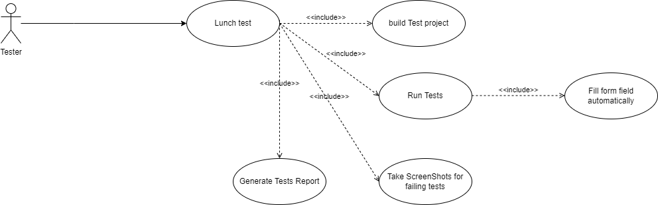
Contexte général
Analyse fonctionnelle
Etude conceptuelle
Mise en œuvre
Conclusion et perspectives
Diagramme Use case
Diagrammes de Workflow
Diagrammes de séquences
Diagramme de classes
Diagramme de cas d’utilisation des tests automatisés
L’intégration du nouvel ERP
Notes:
Je rappelle que UML est un langage de modélisation des processus métiers. Il est composé de plusieurs types de diagrammes :
//Commençant par le diagramme des cas d’utilisation global :
Il présente l’ensemble des fonctionnalités de notre application visual management : Apres authentification// UN utilisateur normal pourra consulter le dashboard de l’accueil et filtrer ces tickets selon leurs types ,
//Il pourra consulter le dashboard criticals qui contient les tickets critiques et leurs details, //consulter la configuration des SLA afin de savoir le temps nécessaire pour la résolution d’un certain type de ticket,// consulter les statistiques des tickets du mois courant sous formes de tableaux ou bien graphes
Pour un administrateur, il a la main sur la gestion des configurations SLA , la gestion des flashnews qui s’affichent en bas de la page de la plateforme , et la gestions des utilisateurs

Slide 29
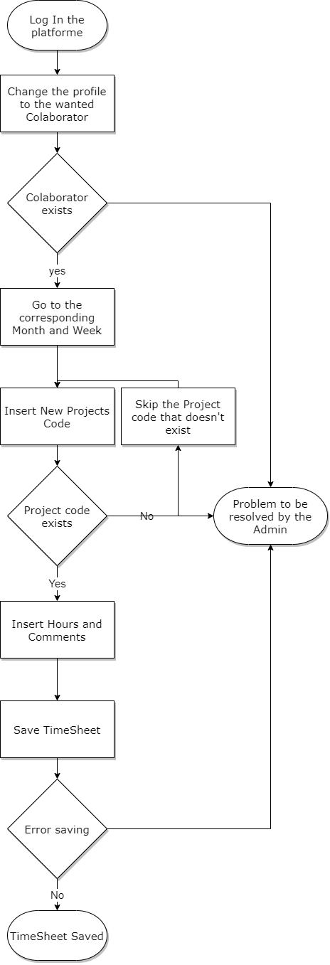
Contexte général
Analyse fonctionnelle
Etude conceptuelle
Mise en œuvre
Conclusion et perspectives
Diagramme d'activité
Diagrammes de séquences
Diagramme de classes
Diagramme d'activité
La Saisie manuelle des feuilles de temps
Notes:
Pour le diagramme d’activité, j’ai pris l’exemple de la consultation du dashboard://, après affichage de la page d’accueil contenant le dashboard,//l’utilisateur choisir le mois depuis le calendrier,// le systeme envoi la requete avec le mois choisi à la bdd pour //récupéerer les tickets du mois.
//Si la liste contient des éléments ils s’affichent dans le tableau sinn //un msg sera affiché à sa place.
//La même procedure se reproduit pour le filtre selon un type choisi

Slide 30
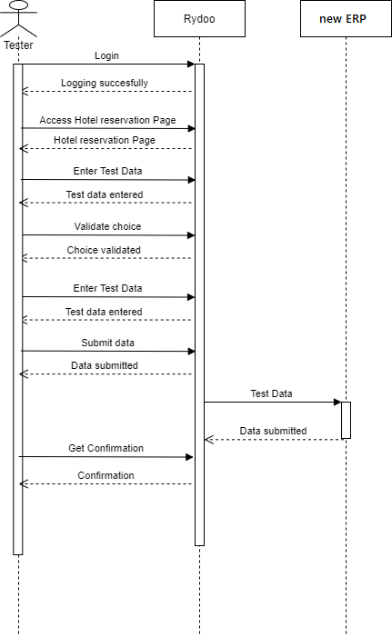
Contexte général
Analyse fonctionnelle
Etude conceptuelle
Mise en œuvre
Conclusion et perspectives
Diagrammes
d'activité
Diagrammes de séquences
Diagramme de classes
Diagramme de séquence
Exemple de test fonctionnel de réservation d'hôtel
Notes:
Le diagramme suivant explique le scénarios de la navigation dans la plateforme Visual Management, Pour chaque action realisé par l’utilisateur tel que l’affichage du dashboard ou bien le fitre selon un mois ou un type precis//, le système récupère ces tickets de la base de données et les affiches dans l’interface de la plateforme, De même pour l’affichage de la configuration SLA et sa mise à jour, l’affichage les statistique et la mise à jour des utilisateurs

Slide 31
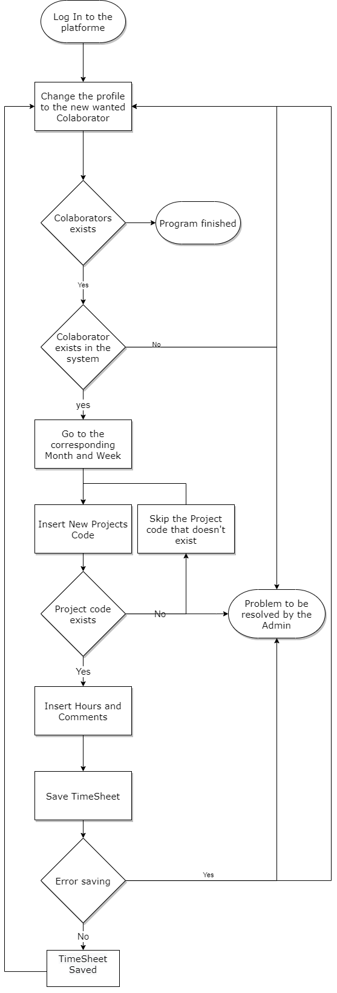
Contexte général
Analyse fonctionnelle
Etude conceptuelle
Mise en œuvre
Conclusion et perspectives
Diagramme Use case
Diagramme d'activité
Diagrammes de séquences
Diagramme de classes
Diagramme d'activité
2) La Saisie automatique des feuilles de temps
Notes:
Pour le diagramme d’activité, j’ai pris l’exemple de la consultation du dashboard://, après affichage de la page d’accueil contenant le dashboard,//l’utilisateur choisir le mois depuis le calendrier,// le systeme envoi la requete avec le mois choisi à la bdd pour //récupéerer les tickets du mois.
//Si la liste contient des éléments ils s’affichent dans le tableau sinn //un msg sera affiché à sa place.
//La même procedure se reproduit pour le filtre selon un type choisi

Slide 32
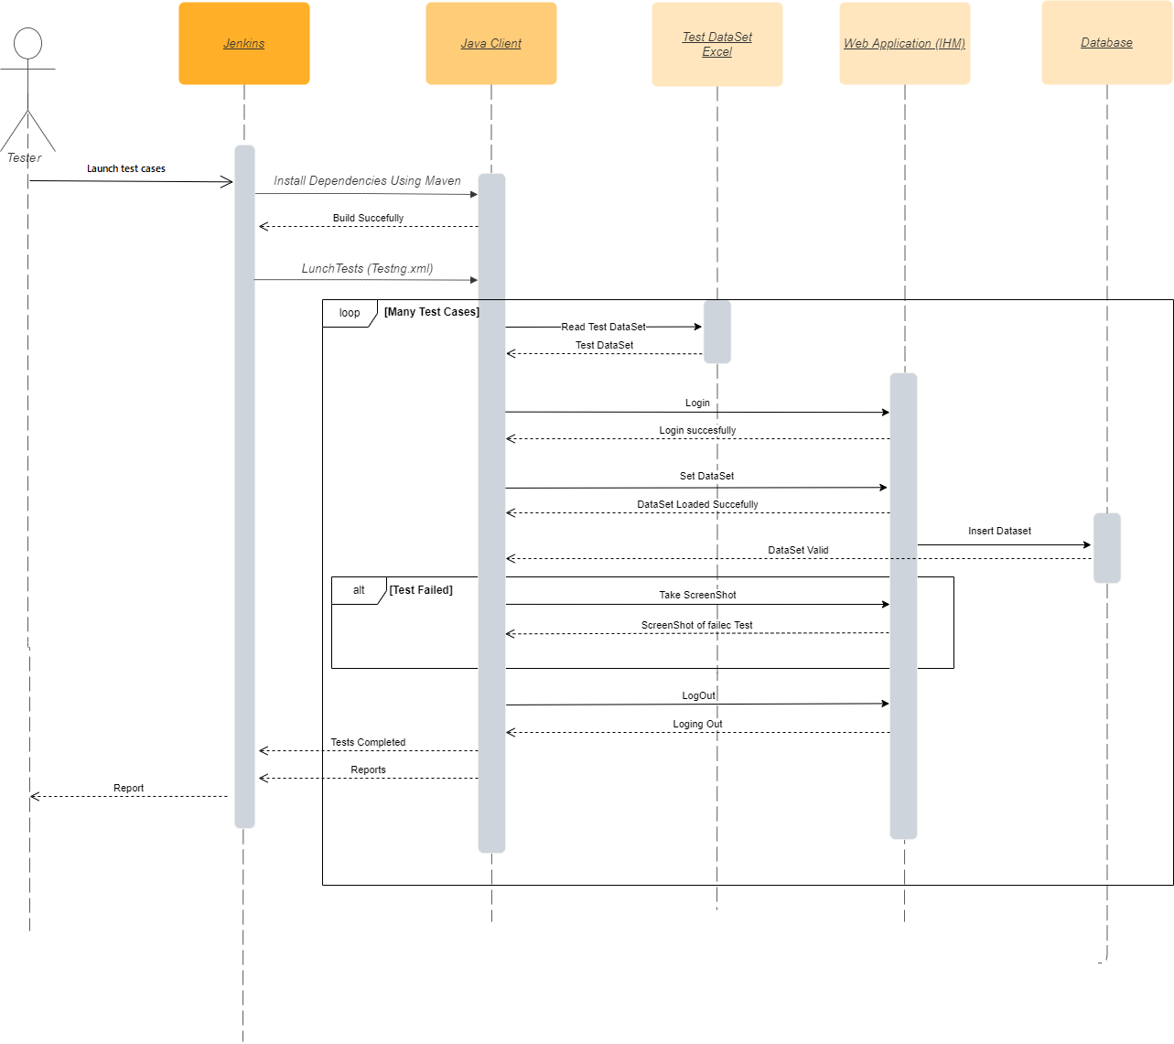
Contexte général
Analyse fonctionnelle
Etude conceptuelle
Mise en œuvre
Conclusion et perspectives
Diagrammes
d'activité
Diagrammes de séquences
Diagramme de classes
Diagrammes de séquences
Automatisation des tests fonctionnel
Notes:
Le diagramme suivant explique le scénarios de la navigation dans la plateforme Visual Management, Pour chaque action realisé par l’utilisateur tel que l’affichage du dashboard ou bien le fitre selon un mois ou un type precis//, le système récupère ces tickets de la base de données et les affiches dans l’interface de la plateforme, De même pour l’affichage de la configuration SLA et sa mise à jour, l’affichage les statistique et la mise à jour des utilisateurs

Slide 33
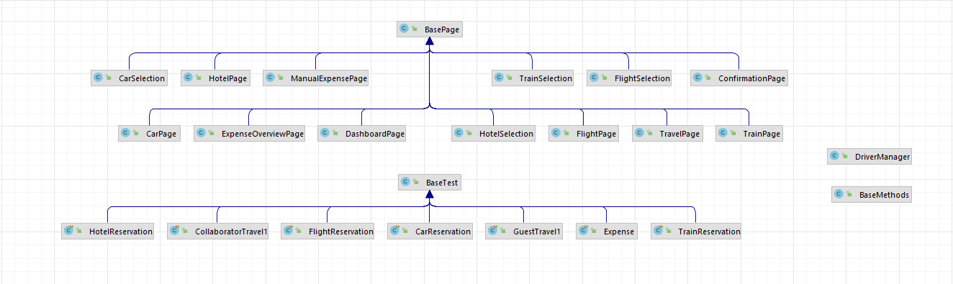
Contexte général
Analyse fonctionnelle
Etude conceptuelle
Mise en œuvre
Conclusion et perspectives
Diagrammes
d'activité
Diagrammes de séquences
Diagramme de classes
Diagramme de classe
Asset d’automatisation des tests fonctionnel
Notes:
Pour le diagramme d’activité, j’ai pris l’exemple de la consultation du dashboard://, après affichage de la page d’accueil contenant le dashboard,//l’utilisateur choisir le mois depuis le calendrier,// le systeme envoi la requete avec le mois choisi à la bdd pour //récupéerer les tickets du mois.
//Si la liste contient des éléments ils s’affichent dans le tableau sinn //un msg sera affiché à sa place.
//La même procedure se reproduit pour le filtre selon un type choisi

Slide 34
Mise en oeuvre
Notes:
Ce chapitre est destiné à donner une présentation de la mise en œuvre de la plateforme. La première partie est dédiée aux outils et technologies et la seconde concerne la description des IHMs réalisée

Slide 35







Contexte général
Analyse
fonctionnelle
Etude
conceptuelle
Mise en œuvre
Conclusion et perspectives
Technologies
Résultat final
Technologies

Slide 36
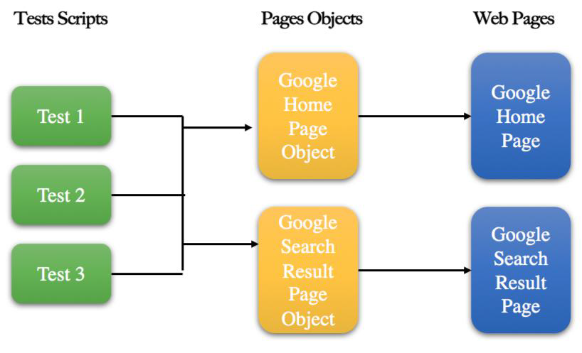
Contexte général
Analyse
fonctionnelle
Etude
conceptuelle
Mise en œuvre
Conclusion et perspectives
Technologies
Résultat final
Page Object Model
Réduire la duplication du code.
Améliorer la maintenance des scénarios de test.
Améliorer la lisibilité et la fiabilité des scripts.
Notes:
Page Object Model, également connu sous le nom de POM, est un modèle de conception qui crée un référentiel d'objets pour stocker tous les éléments Web.
Page Object Model, également connu sous le nom de POM, est un modèle de conception
dans Selenium qui crée un référentiel d’objets pour stocker tous les éléments Web. Il est utile
pour réduire la duplication du code et améliorer la maintenance des scénarios de test. Dans
le Page Object Model, chaque page Web d’une application est considérée comme un fichier de
classe. Chaque fichier de classe ne contiendra que les éléments de page web correspondants. En
utilisant ces éléments, les testeurs peuvent effectuer des opérations sur le site web testé.

Slide 37
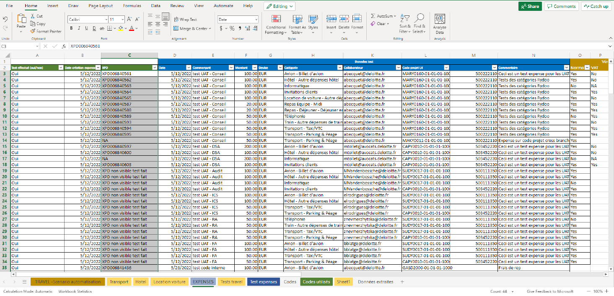
Contexte général
Analyse
fonctionnelle
Etude
conceptuelle
Mise en œuvre
Conclusion et perspectives
Technologies
Résultat final
Jeux de donnée
Automatisation
des Tests fonctionnels

Slide 38
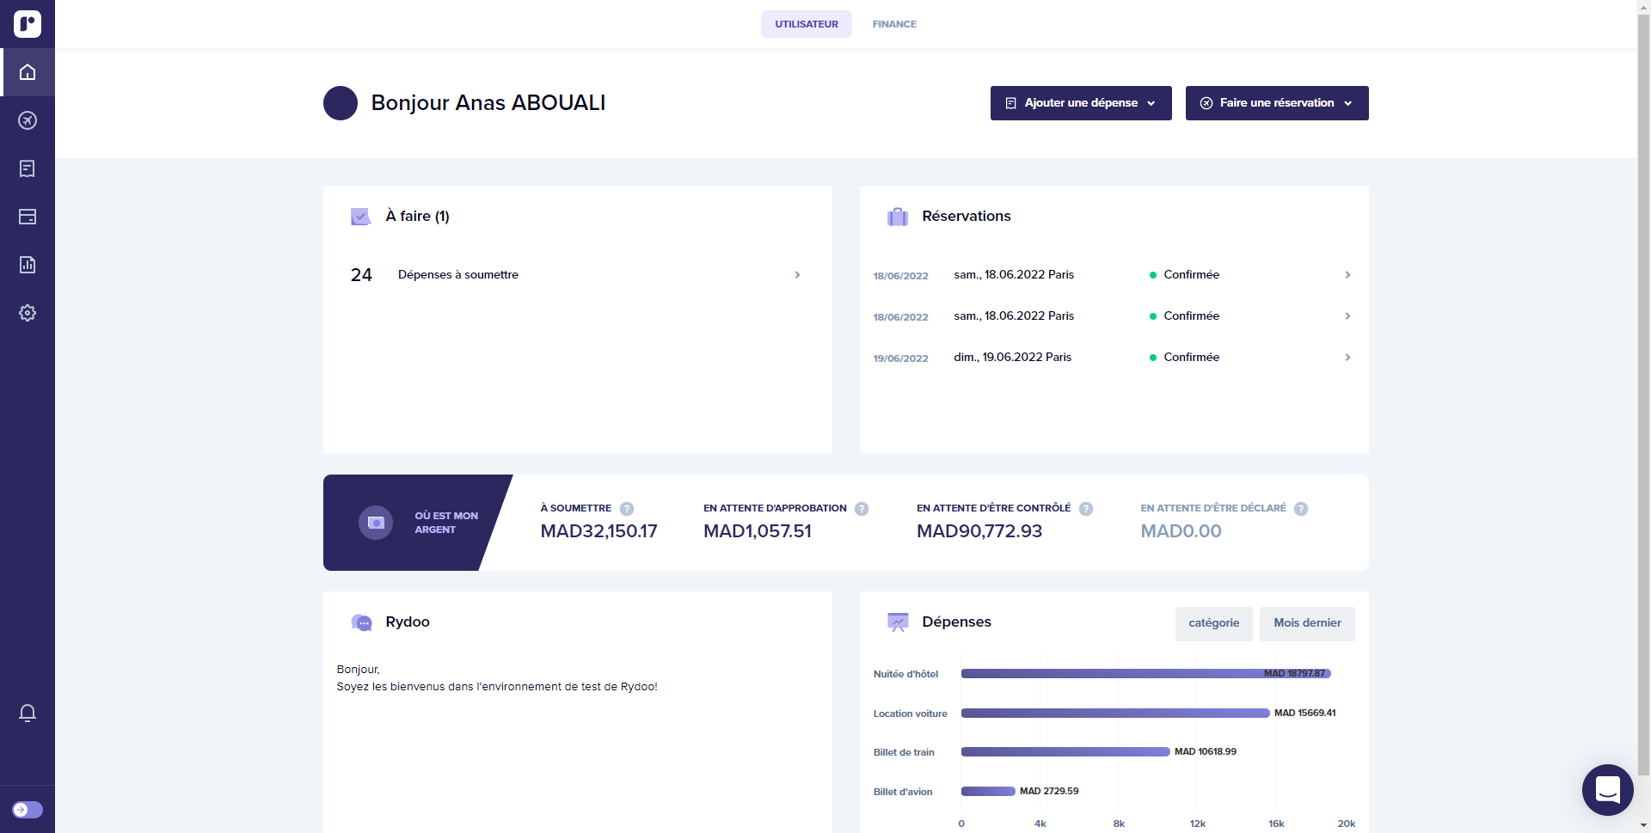
Contexte général
Analyse
fonctionnelle
Etude
conceptuelle
Mise en œuvre
Conclusion et perspectives
Technologies
Résultat final
La plateforme Rydoo
Exemple de saisie des notes
de frais

Slide 39
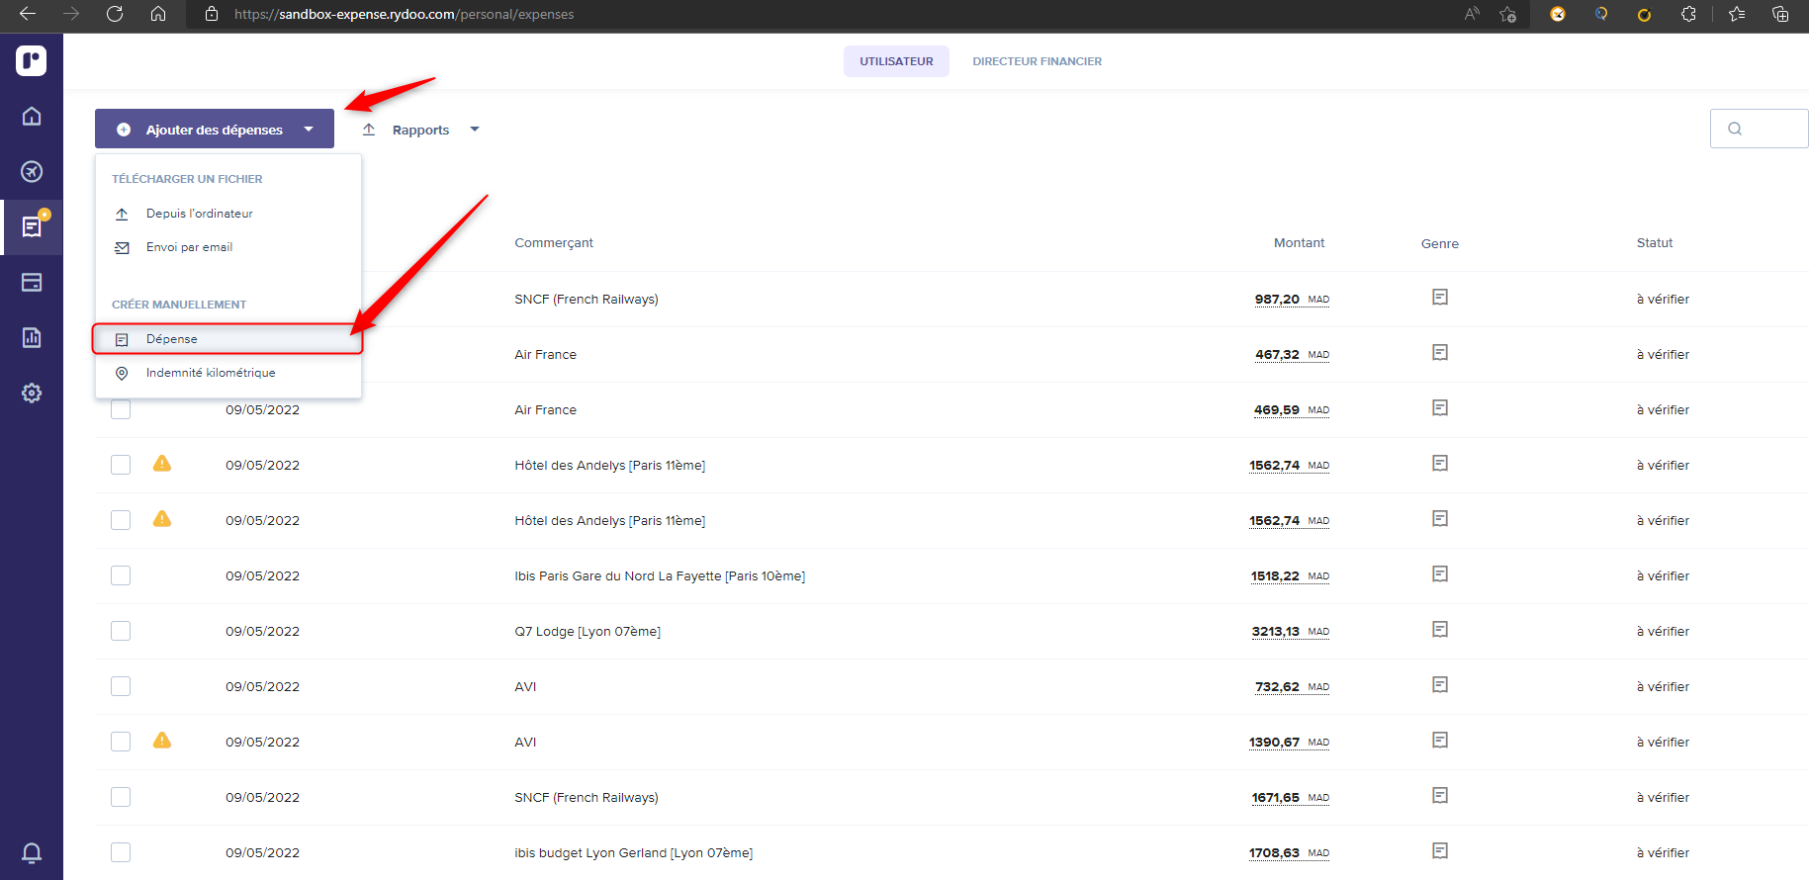

Slide 40
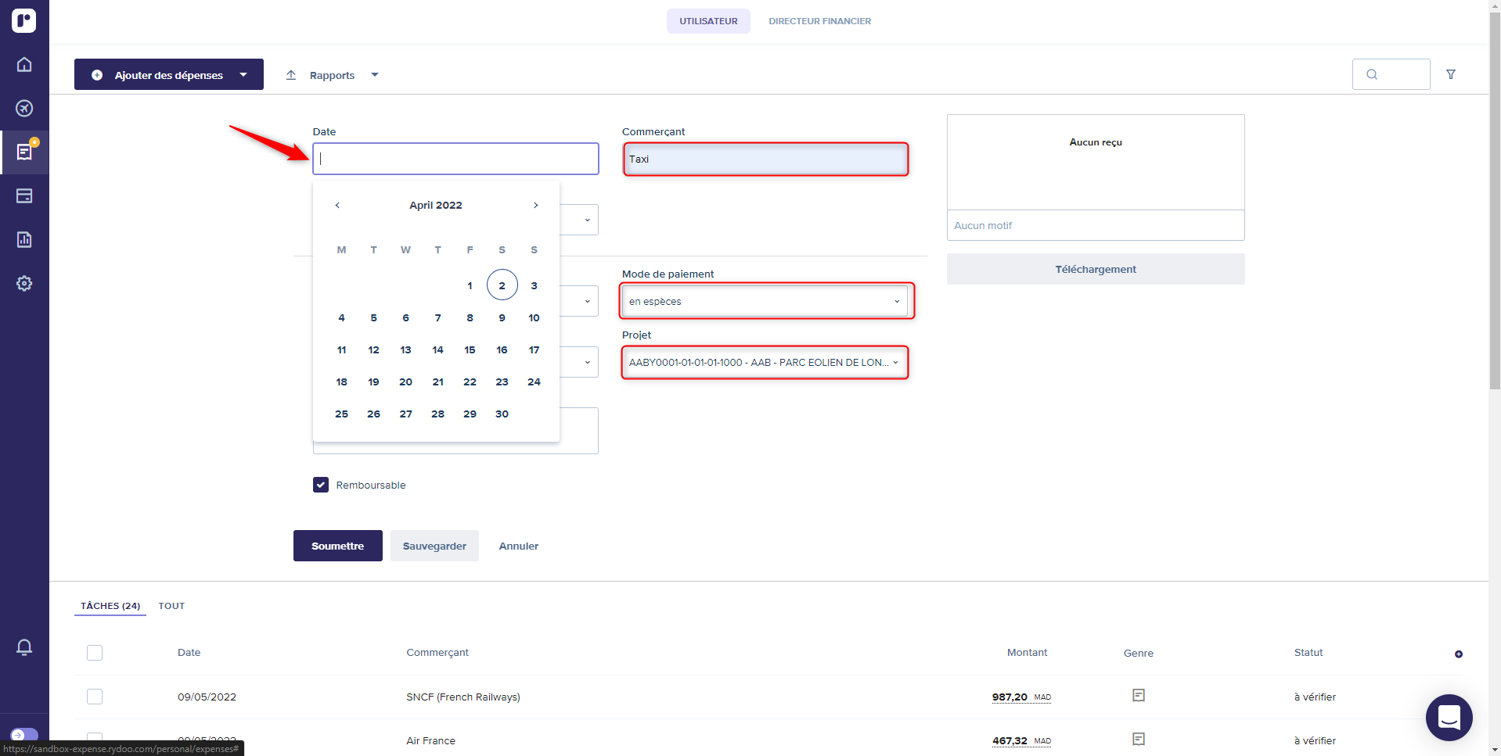
Notes:
La page des flash news contient un formulaire pour remplir les informations nécessaires qui concernent les flashs news qu’on souhaite afficher en bas de toute les pages de la plateforme
// la page suivante Tables affichent les statistiques des tickets sous forme de tableaux, J’ai ajouté des procédures stockées à la base de données Bitnami Redmine pour pouvoir extraire les données nécessaires à l’affichage de ces statistiques
//Le tableau suivant affiche les statistiques des tickets ouverts et résolus de chaque mois ainsi que le rendement de l’équipe dans ce mois.
//Ce tableau affiche les statistiques des tickets affectés à chaque collaborateur, triés par leur statut: ouvert ,en progression ou bien cloturé
//Le dernier tableau affiche les statistiques des tickets affectés au collaborateurs, triés par leur sévérité: mineur, majeur et critique

Slide 41
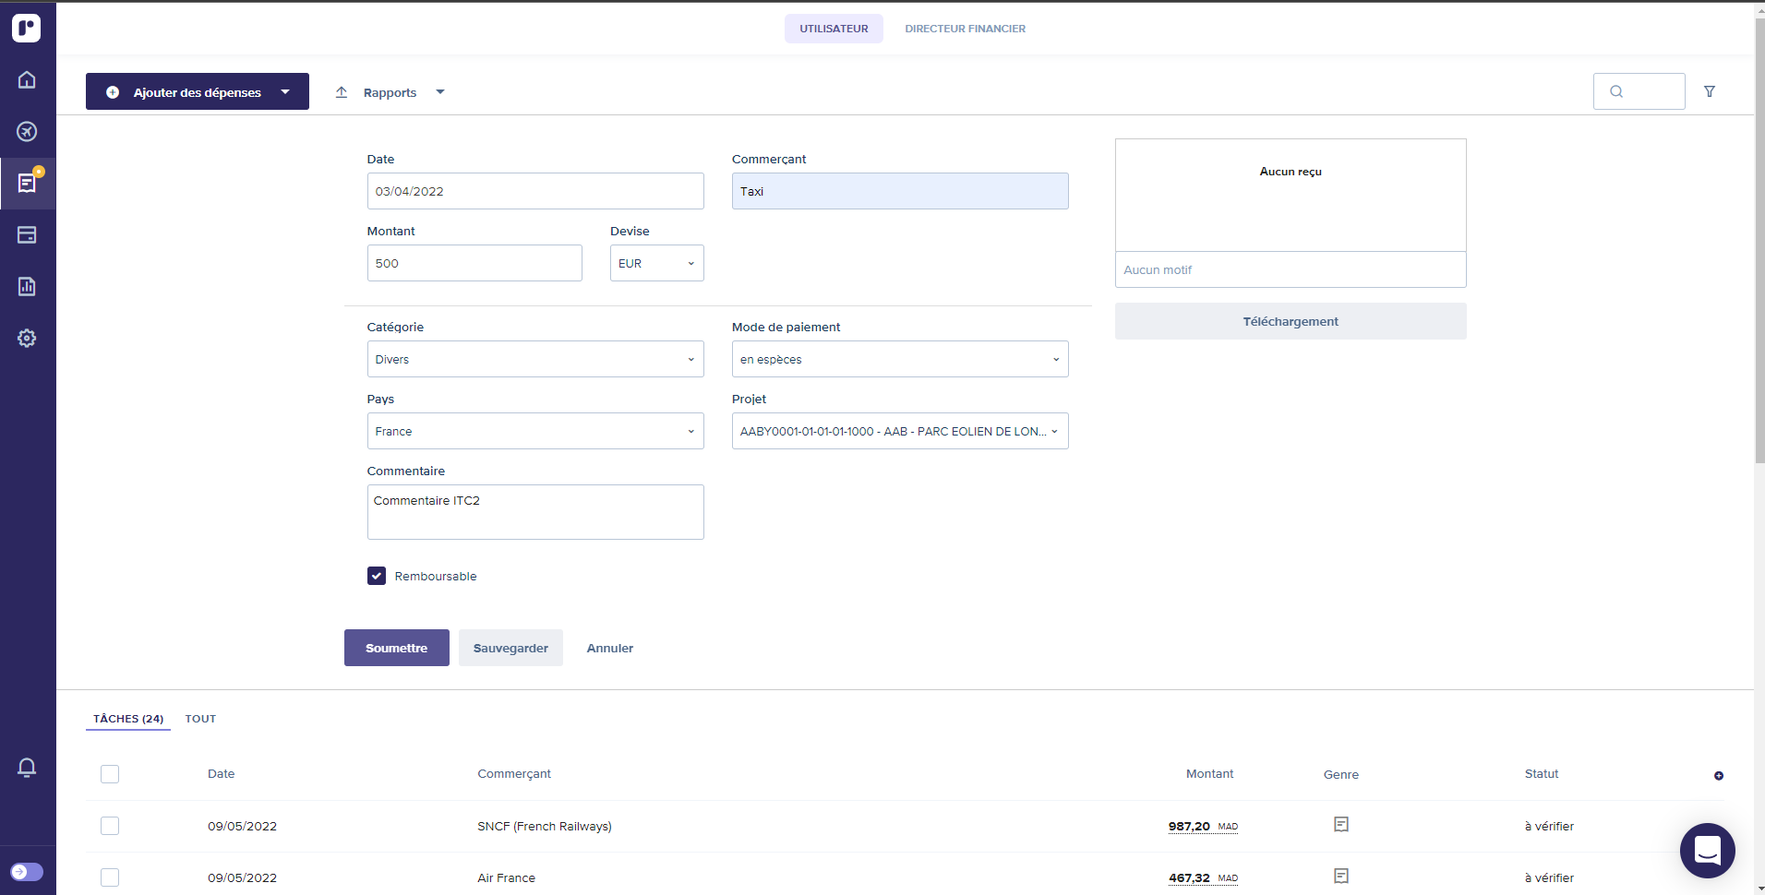
Notes:
L’interface suivante, permet à l’utilisateur de visualiser les données statistiques sous forme de représentation graphique, afin de simplifier la localisation de l'information et rendre la prise de décision plus facile et les opérations plus fluides,
//Ce graphique en barres horizontal , représente le nombre de tickets ouverts dans le mois sélectionné, triés par leur type.
//Les tickets de chaque mois, triés par leur criticité sont représentés sous forme de graphe en secteur
//Le graphe suivant illustre le nombre de tickets total ouverts dans chaque mois.
//L’utilisateur pourra ainsi visualiser les statistiques de chaque mois dans ce graphe qui représente le nombre de tickets total en parallèle avec le nombre de tickets clôturés dans chaque mois

Slide 42
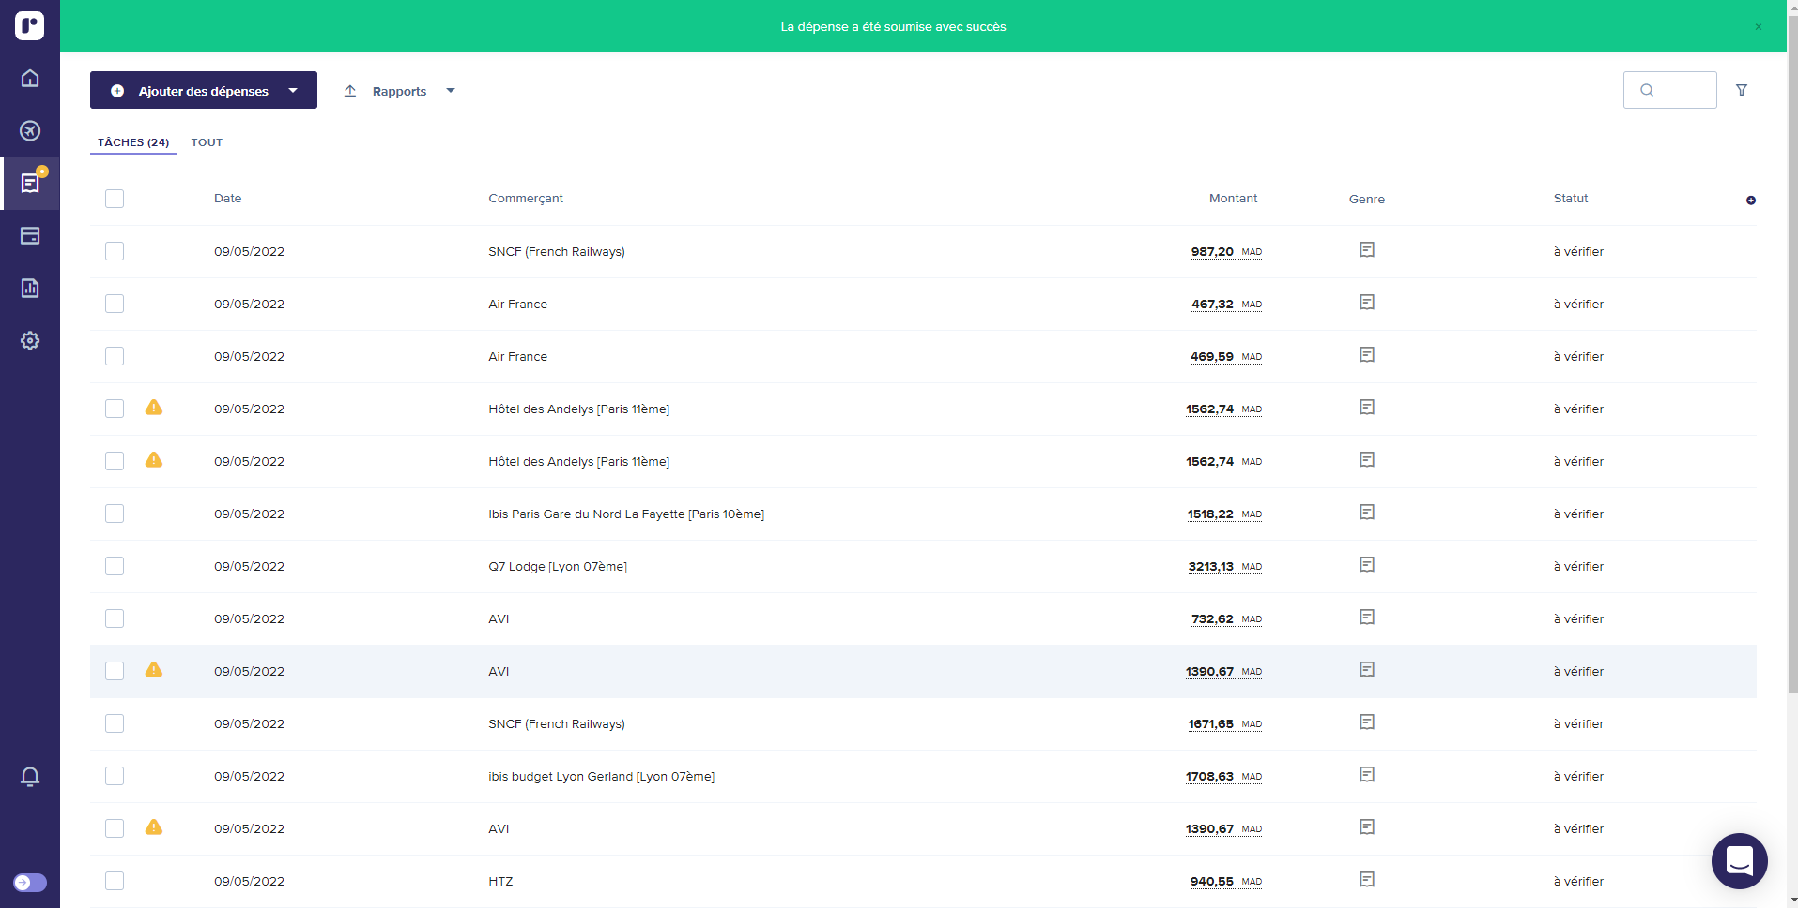
Notes:
Cette derniere interface, permet à l’administrateur de gérer les utilisateurs de la plateforme, et de consulter leurs données. Les utilisateurs n’ayant pas le rôle admin ne peuvent pas y accéder.
//Le bouton « Add new user » permet d’afficher un formulaire pour entrer les informations de l’utilisateur qu’on souhaite ajouter //La case à cocher « Enabled » rend l’utilisateur capable d’accéder à la plateforme avec ses identifiants.
//En cliquant sur le bouton dans la colonne action, ce formulaire s’affiche pour pouvoir modifier les données d’un utilisateur déjà existant

Slide 43
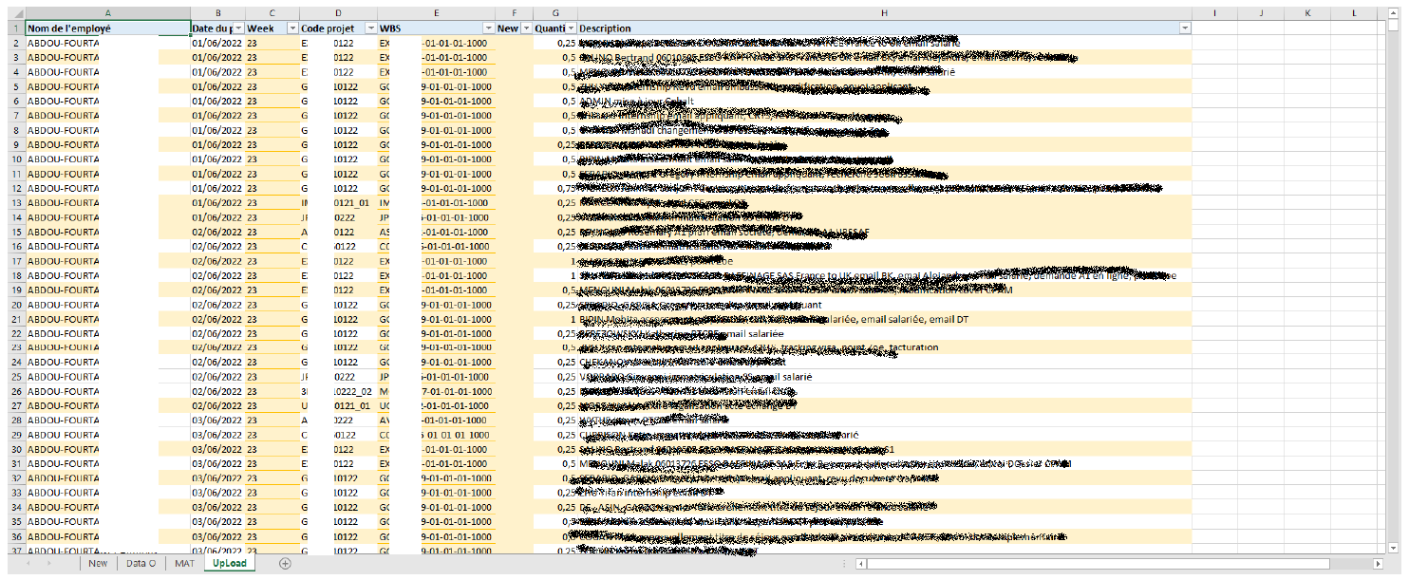
Contexte général
Analyse
fonctionnelle
Etude
conceptuelle
Mise en œuvre
Conclusion et perspectives
Technologies
Résultat final
Jeux de donnée
2) Automatisation du processus de saisie des feuilles de temps

Slide 44
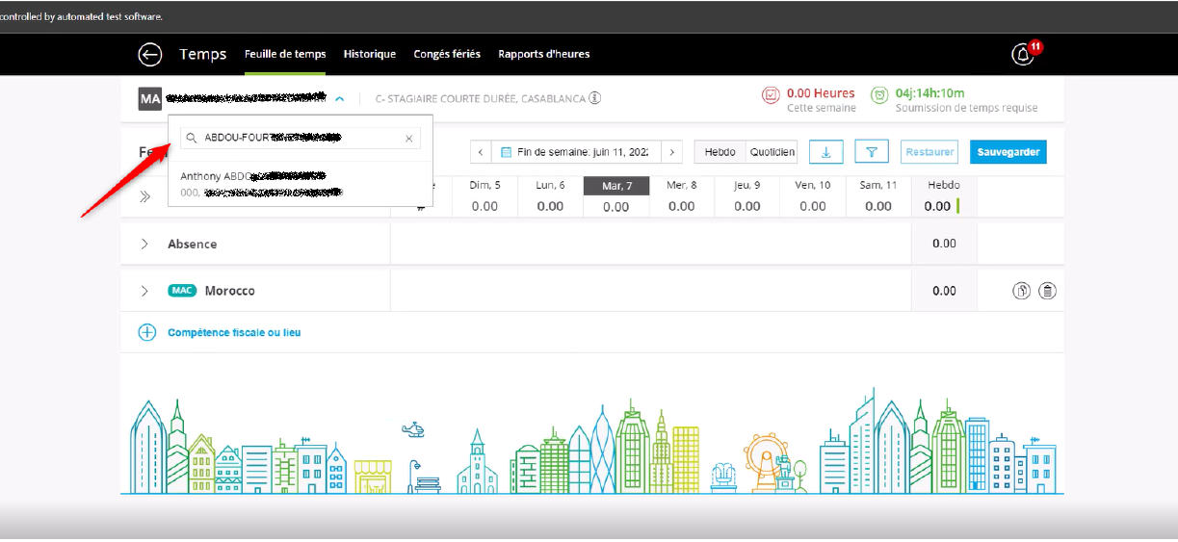
Contexte général
Analyse
fonctionnelle
Etude
conceptuelle
Mise en œuvre
Conclusion et perspectives
Technologies
Résultat final
Plateforme des feuilles de temps
2) Automatisation du processus de saisie des feuilles de temps

Slide 45
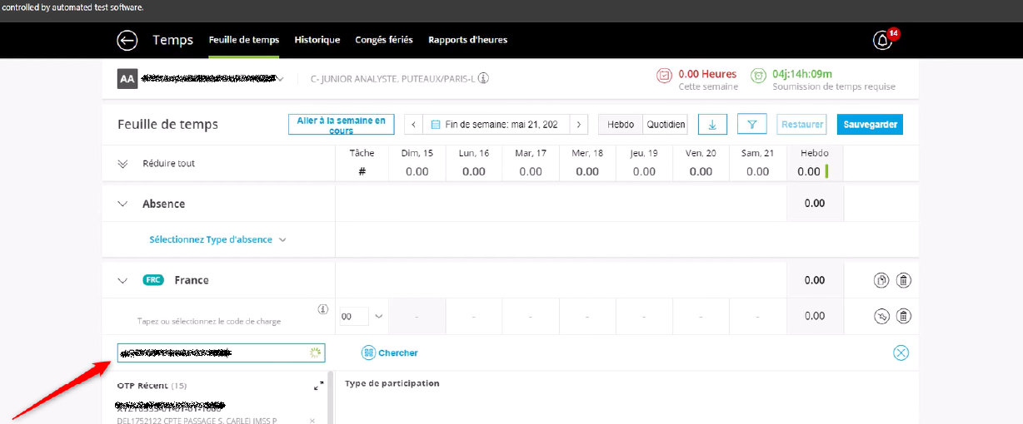
Contexte général
Analyse
fonctionnelle
Etude
conceptuelle
Mise en œuvre
Conclusion et perspectives
Technologies
Résultat final

Slide 46
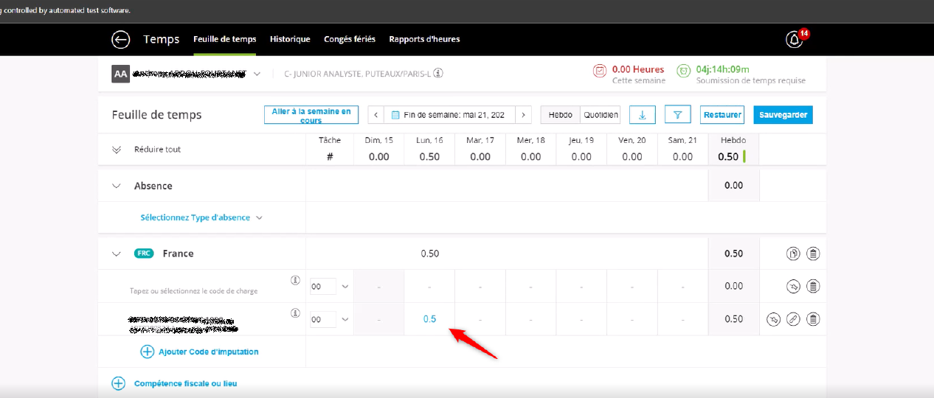
Contexte général
Analyse
fonctionnelle
Etude
conceptuelle
Mise en œuvre
Conclusion et perspectives
Technologies
Résultat final

Slide 47
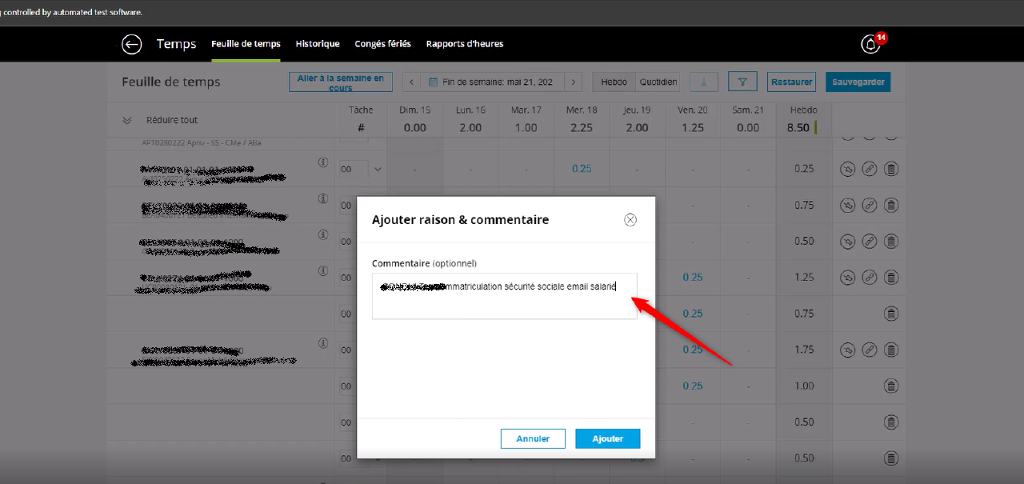
Contexte général
Analyse
fonctionnelle
Etude
conceptuelle
Mise en œuvre
Conclusion et perspectives
Technologies
Résultat final

Slide 48
Contexte général
Analyse fonctionnelle
Etude
conceptuelle
Mise en œuvre
Conclusion et perspectives
Conclusion
Perspectives
Réalisation
Automatisation des tests fonctionnels
pour l'intégration du nouveau système Rydoo
Impact
Réussir l'intégration des deux systèmes SAP/RYDOO

Slide 49
Contexte général
Analyse fonctionnelle
Etude
conceptuelle
Mise en œuvre
Conclusion et perspectives
Conclusion
Perspectives
Réalisation
Automatisation de processus de saisie des feuilles de temps
Impact
Faciliter et réduire le temps de saisie

Slide 50
Contexte général
Analyse fonctionnelle
Etude
conceptuelle
Mise en œuvre
Conclusion et perspectives
Conclusion
Perspectives
Réalisation
Automatisation de processus de saisie des feuilles de temps
Impact
Réduire les erreurs commises lors de la saisie manuelle

Slide 51
Contexte général
Analyse fonctionnelle
Etude
conceptuelle
Mise en œuvre
Conclusion et perspectives
Conclusion
Perspectives
Vu la criticité des tests fonctionnels et la demande sur l’automatisation des tests sur SAP , il s’est avéré qu’il sera bénéfique de créer un nouvel asset d’automatisation dédié à SAP qui a pour objectifs:
Automatiser les tests SAP
Étendre le scope couvert par l’asset pour qu’il soit extensible et maniable
Respecter les normes et les bonnes pratiques d’automatisation citées par ISTQB
Gagner en terme de coût et de temps en exploitant l’asset pour d’autres besoins client
Notes:
Après avoir effectué les tâches d’automatisation tests/ processus dans le cadre du projet du nouvel ERP, Il s’est avéré que ce type d’automatisation aura certainement une valeur ajoutée pour les projets SAP à venir. Dans ce contexte, on s’est décidé de créer un nouvel asset d’automation SAP générique, qui permettra de gérer les processus SAP les plus répandus.

Slide 52
Merci pour votre attention

Slide 53
Soutenance du Projet de Fin d’Études pour l’obtention du titre Ingénieur d’État en Informatique
Filière Génie Logiciel
La mise en place d’un asset
d’automatisation sur un projet SAP
Présenté par :
Anas ABOUALI
Encadré par :
Pr. Bouchra BERRADA (ENSIAS)
Mme. Soukaina KENTAOUI (Deloitte)
Membres du jury :
Mme. Sanaa ELFKIHI (Présidente)
M. Karim BAINA (Examinateur)
Notes:
Honorable jury, chère audience Bonjour, Tout d'abord, je voudre vous remercier pour votre présence et votre temps. Ensuite,j’ai le plaisir de vous présenter notre travail dans le cadre du projet de stage fin d’étude effectué chez Deloitte en vue de l’obtention du diplôme d’Ingénieur d’Etat..Ce projet s’intitule <La mise en place d’un asset d’automatisation sur un projet SAP» sous supervision de Mme Bouchra BERRADA coté ENSIAS ,et Mme Soukaina el kentaoui, cote Deloitte.
Durant cette présentation je vous exposerai mon travail réalisé durant les 6 mois de mon stage.

